Slide 1
微小重力下における
泡の挙動

Slide 2
目次
□ 教材開発の背景・目的
□ 実験内容
□ 実験装置
□ 実験結果

Slide 3
教材開発の背景・目的
背景：普段何気なく見ている炭酸の泡の動きは、
重力があるから起こる現象である。
目的：微小重力下と重力下における様々な液体の泡の挙動を比較し、
普段は意識していない重力の存在を意識する。
⇒ 宇宙についてもっと身近に考えてもらうことを目指す

Slide 4
実験方法
7階
① ダンボールの重さを計る。(5kg以下が目安)
② 1階にて、ロープとバネをカラビナでつけ、
ロープをダンボールの短辺と長辺にまわす。
④
ダンボールが滑車に当たらない位置を確認。
③ ダンボールが浮いている状態でロープを2階
にしばる。このとき、2階で縛った時のダン
ボールの位置は、そこから落とした時に床に
当たらない位置である。
（何回か落としてみて調整をする。）
③
ダンボールが浮いている状態でロープを縛り(柵と手すりで固定) 、引っ張る。
2階
④ 2階から紐を引っ張り、7階に待機している人
と意思疎通をして、適切な位置まで持ち上げる。
1階
②
⑤ 紐から手を離し、無重力になった瞬間の泡の
挙動を撮影し観察する。
くくりつける
（参照：教材活用＿微小重力実験概要）
養生シート

Slide 5
実験内容
① エアポンプで液体の中に空気を送り、
泡を発生させる。
② 段ボールに入れ落下させ、落下中の泡の
挙動を録画する。
チューブ
液体の種類
・水
・洗濯のり
・水+洗濯のり (1:1で混ぜて作る)
ペットボトル
エアポンプ

Slide 6
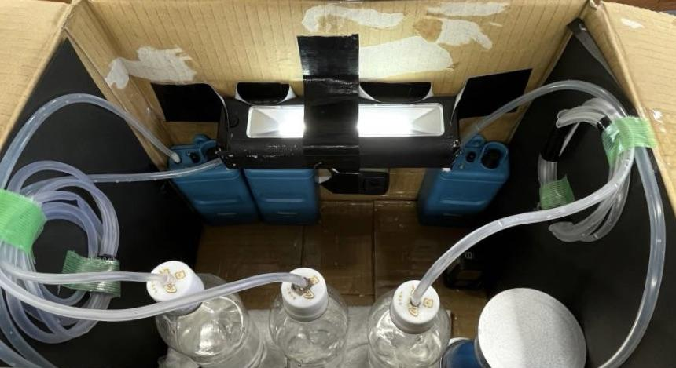
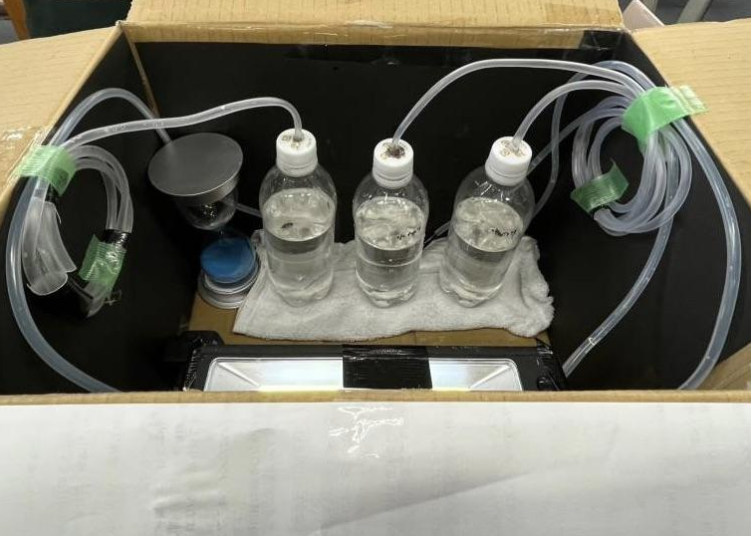
実験装置
GoPro
(カメラ)
エアポンプ
ライト
水
水＋洗濯のり
洗濯のり

Slide 7
実験結果
地上実験

Slide 8
実験結果
落下後の、ひものたるみと箱の状況は図のようになる
時間
落下前
1G
落下中
ほぼ0G
最下点
1Gより大きい
バネでバウンド
して上昇中
再び落下中
ほぼ0G
再び最下点
1Gより大きい

Slide 9
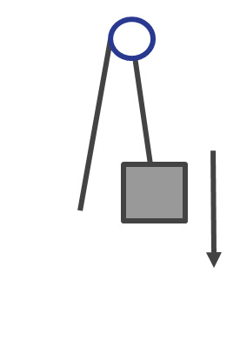
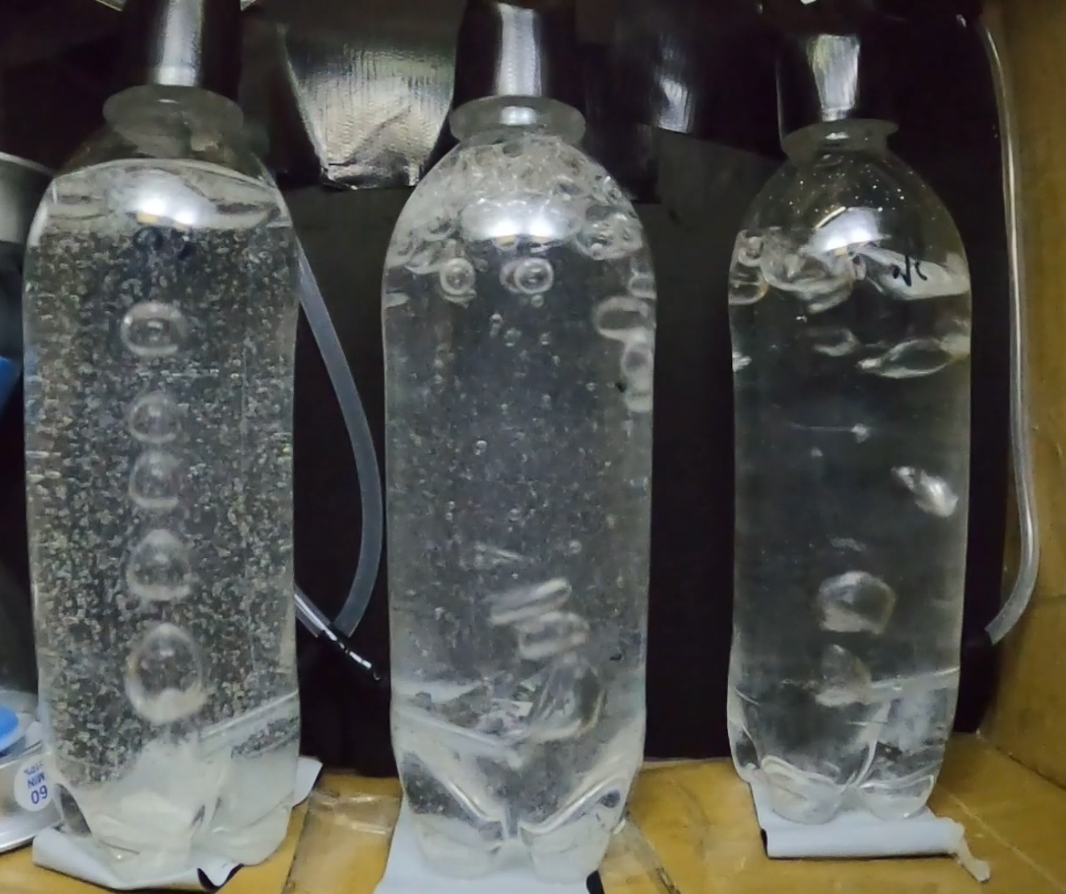
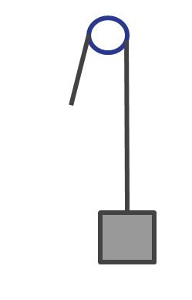
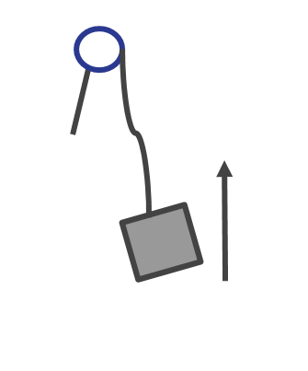
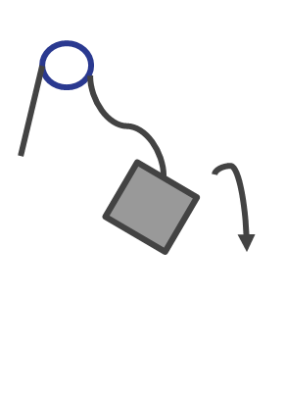
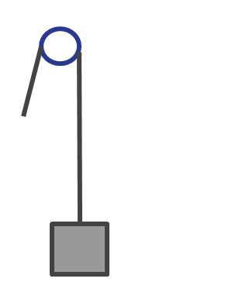
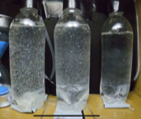
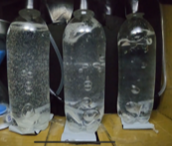
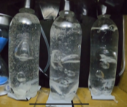
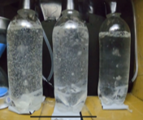
実験結果
落下中
・泡がゆっくり動く
⇒ ほぼ止まって見える
・泡同士が合体し、大きな泡ができる
最下点
バウンドして上昇中
再び落下中
再び最下点
1回目と同様に
泡が見えなくなる
泡が見えなくなる
泡が静止して、大きくなる
泡が大きくなる

Slide 10
実験結果（まとめ）
地上
・泡は列になって動く
微小重力下(①,④)
・泡が静止する
・小さな泡が合体し、大きな泡になる
過重力下(②,⑤)
・泡がなくなる

Slide 11
実験結果
④ 再び落下中
⑤ 再び最下点
洗濯のり
水＋洗濯のり
水
洗濯のり
水＋洗濯のり
水
泡が大きくなる
1回目と同様に泡が見えなくなる

Slide 12
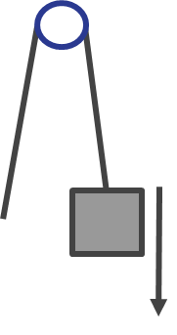
付録：実験結果の詳細
落下中
・泡がゆっくり動く
⇒ ほぼ止まって見える
・泡同士が合体し、大きな泡ができる
洗濯のり
水＋洗濯のり
水

Slide 13
最下点
泡が見えなくなる
洗濯のり
水＋洗濯のり
水

Slide 14
バウンドして上昇中
泡が静止して、大きくなる
洗濯のり
水＋洗濯のり
水

Slide 15
再び落下中
泡が大きくなる
洗濯のり
水＋洗濯のり
水

Slide 16
再び最下点
1回目に最下点に来た時と
同様に泡が見えなくなる
洗濯のり
水＋洗濯のり
水

